Slide 1

BÁO CÁO ĐỒ ÁN CUỐI KỲ
Môn học: CS519 - PHƯƠNG PHÁP LUẬN NCKH
Lớp: CS519.O21.KHTN
GV: PGS.TS. Lê Đình Duy
Trường ĐH Công Nghệ Thông Tin, ĐHQG-HCM

Slide 2
BỘ DỮ LIỆU ĐA THỂ THỨC
TIẾNG VIỆT VỀ HIỂU BIẾT VÀ
LUẬN LÝ KHOA HỌC TỰ NHIÊN
Đặng Hữu Phát - 22521065
Phan Hoàng Phước - 22521156

Slide 3
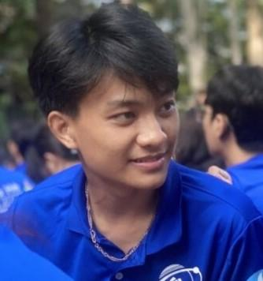

Tóm tắt
Đặng Hữu Phát 22521065
Phan Hoàng Phước
22521156
Link Github của nhóm: https://github.com/hphuoc0906/CS519.O21.KHTN
Link YouTube video:

Slide 4
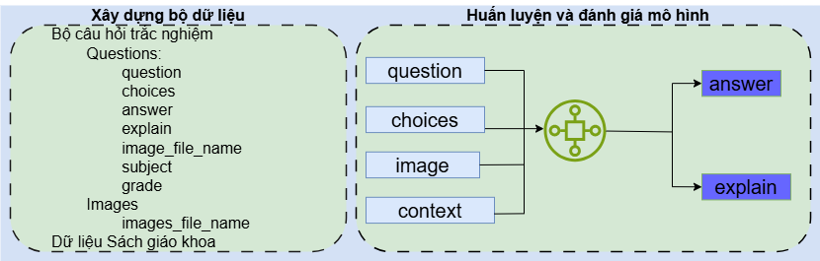
Giới thiệu
VQA (Visual Question Answering) đã nhận được nhiều sự quan tâm, nhưng tại Việt Nam, nghiên cứu về mô hình đa thể thức vẫn còn hạn chế và thiếu các bộ dữ liệu chất lượng cao.
Tổng quan quá trình xây dựng và đánh giá trên tập VMNSU

Slide 5
Mục tiêu
Xây dựng bộ dataset gồm các câu hỏi đa thể thức (bao gồm cả văn bản và hình ảnh) trong lĩnh vực Toán, Vật lý, Hóa học và Sinh học; nội dung sách giáo khoa của Bộ Giáo dục và Đào tạo Việt Nam.
Đánh giá các phương pháp tiên tiến hiện nay trên bộ dữ liệu đã được xây dựng.
Nghiên cứu và đề xuất phương pháp, hướng tiếp cận mới trong lĩnh vực đa thể thức nhằm giải quyết bài toán.

Slide 6
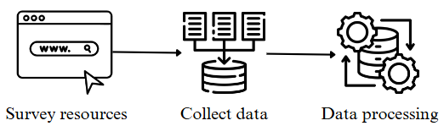
Nội dung và Phương pháp
Nội dung 1: Xây dựng bộ datasets.
Quy trình xây dựng dataset

Slide 7

Nội dung và Phương pháp
Nội dung 2: Huấn luyện, đánh giá các mô hiện tiên tiến hiện nay trên bộ dữ liệu.
Thực hiện khảo sát và lựa chọn các mô hình mã nguồn mở tiên tiến trên Tiếng Anh như OpenFlamingo2-9B, BLIP-2, FLAN-T5-XXL, InstructBLIP, LLaVA để áp dụng vào bài toán VQA trên Tiếng Việt.
Đánh giá hiệu suất mô hình dựa trên độ chính xác, khả năng suy luận, và thời gian xử lý để xác định mô hình hiệu quả nhất và định hướng phát triển tương lai.
Độ chính xác:

Slide 8
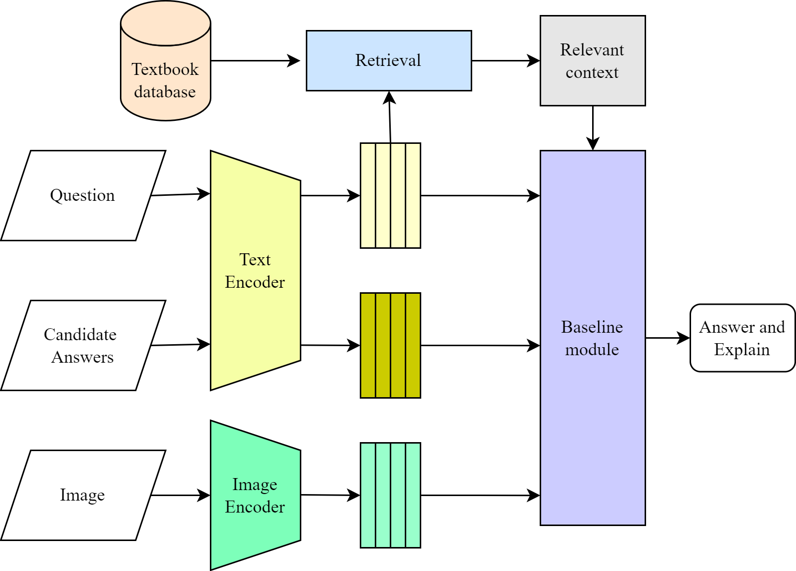
Nội dung và Phương pháp
Nội dung 3: Đề xuất phương pháp, hướng tiếp cận mới.
Text encoder: BERT, XLNet.
Image encoder: ViT, CLIP.
Mô tả tổng quan cách thức hoạt động của phương pháp đề xuất

Slide 9
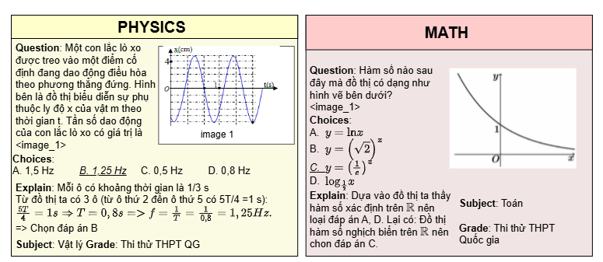
Kết quả dự kiến
Bộ dữ liệu VMNSU:
Kết quả các mô hình baseline dùng để đánh giá
Huấn luyện đánh giá các mô hình baseline với độ chính xác trên 30%.
Phương pháp, hướng tiếp cận mới
Cải thiện các phương pháp hiện tại hoặc đề xuất các phương pháp mới để cải thiện hiệu suất trong bài toán suy luận đa thể thức trong Tiếng Việt
Bộ dữ liệu sẽ chứa hơn 10.000 câu hỏi trong các lĩnh vực Toán học, Vật lý, Hóa học, Sinh học trên Tiếng Việt, cũng như dữ liệu sách giáo khoa.
Ví dụ một số mẫu trong tập dữ liệu thu được

Slide 10
Tài liệu tham khảo
[1]. Xiang Yue, Yuansheng Ni, Kai Zhang, Tianyu Zheng, Ruoqi Liu, Ge Zhang, Samuel Stevens, Dongfu Jiang, Weiming Ren, Yuxuan Sun, Cong Wei, Botao Yu, Ruibin Yuan, Renliang Sun, Ming Yin, Boyuan Zheng, Zhenzhu Yang, Yibo Liu, Wenhao Huang, Huan Sun, Yu Su, Wenhu Chen:
MMMU: A Massive Multi-discipline Multimodal Understanding and Reasoning Benchmark for Expert AGI. CoRR abs/2311.16502 (2023)
[2] Ahmed Masry, Do Xuan Long, Jia Qing Tan, Shafiq R. Joty, Enamul Hoque: ChartQA: A Benchmark for Question Answering about Charts with Visual and Logical Reasoning. ACL (Findings) 2022: 2263-2279
[3] Pan Lu, Swaroop Mishra, Tanglin Xia, Liang Qiu, Kai-Wei Chang, Song-Chun Zhu, Oyvind Tafjord, Peter Clark, Ashwin Kalyan:
Learn to Explain: Multimodal Reasoning via Thought Chains for Science Question Answering. NeurIPS 2022
[4]. Nghia Hieu Nguyen, Duong T. D. Vo, Kiet Van Nguyen, Ngan Luu-Thuy Nguyen: OpenViVQA: Task, dataset, and multimodal fusion models for visual question answering in Vietnamese. Inf. Fusion 100: 101868 (2023)

